Slide 1




Analisis BTC 5 Tahun
Terakhir
project akhir magang
By
Fadli Zaenal Aripin

Slide 2


Introduction
Studio Shodwe
Tujuan dari analisis ini adalah untuk memahami bagaimana harga Bitcoin berubah dalam lima tahun terakhir, menganalisis faktor-faktor yang mempengaruhi volatilitasnya, serta mendapatkan insight mengenai peluang dan risiko investasi Bitcoin di masa depan.
Data harga Bitcoin diambil dari sumber terpercaya seperti Kaggle.
Analisis dilakukan menggunakan Python, dengan library seperti Pandas untuk pengolahan data, Matplotlib dan Tableau untuk visualisasi, serta beberapa analisis statistik dasar.

Slide 3
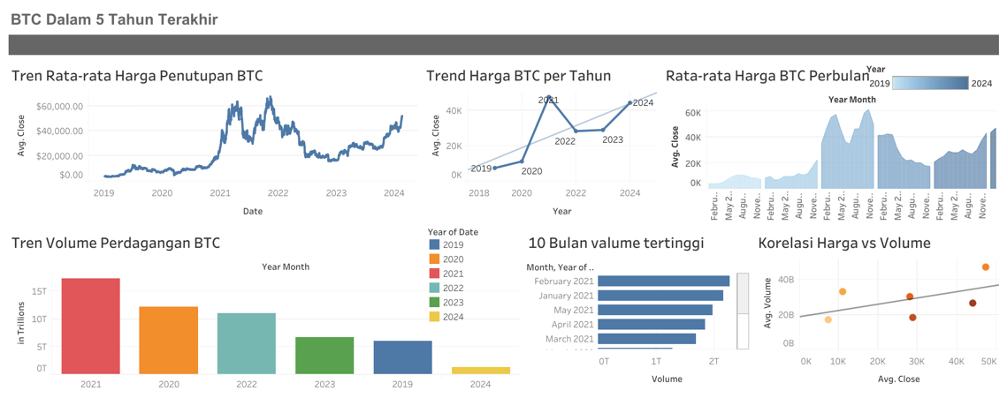

Dashboard Bitcoin 5 Tahun Terakhir
slide ini merupakan dashboard ringkasan yang menampilkan enam visualisasi yang akan saya presentasikan Satu-satu.
Tren Rata-rata Harga Penutupan Harian – Menunjukkan fluktuasi harga harian secara keseluruhan.
Trend Harga Rata-rata per Tahun – Mengilustrasikan perubahan harga rata-rata setiap tahun, sehingga kita dapat melihat siklus bullish dan bearish.
Rata-rata Harga BTC Per Bulan – Memetakan pola musiman dengan membandingkan rata-rata harga bulanan di tiap tahun.
Tren Volume Perdagangan Tahunan – Menunjukkan total volume trading Bitcoin per tahun, yang berkaitan dengan tingkat minat pasar.
10 Bulan dengan Volume Tertinggi – Mengidentifikasi bulan-bulan puncak aktivitas trading sepanjang lima tahun terakhir.
Korelasi Harga vs Volume – Memetakan hubungan antara rata-rata harga penutupan dan volume trading per bulan, untuk melihat apakah kenaikan harga diiringi oleh lonjakan volume.

Slide 4
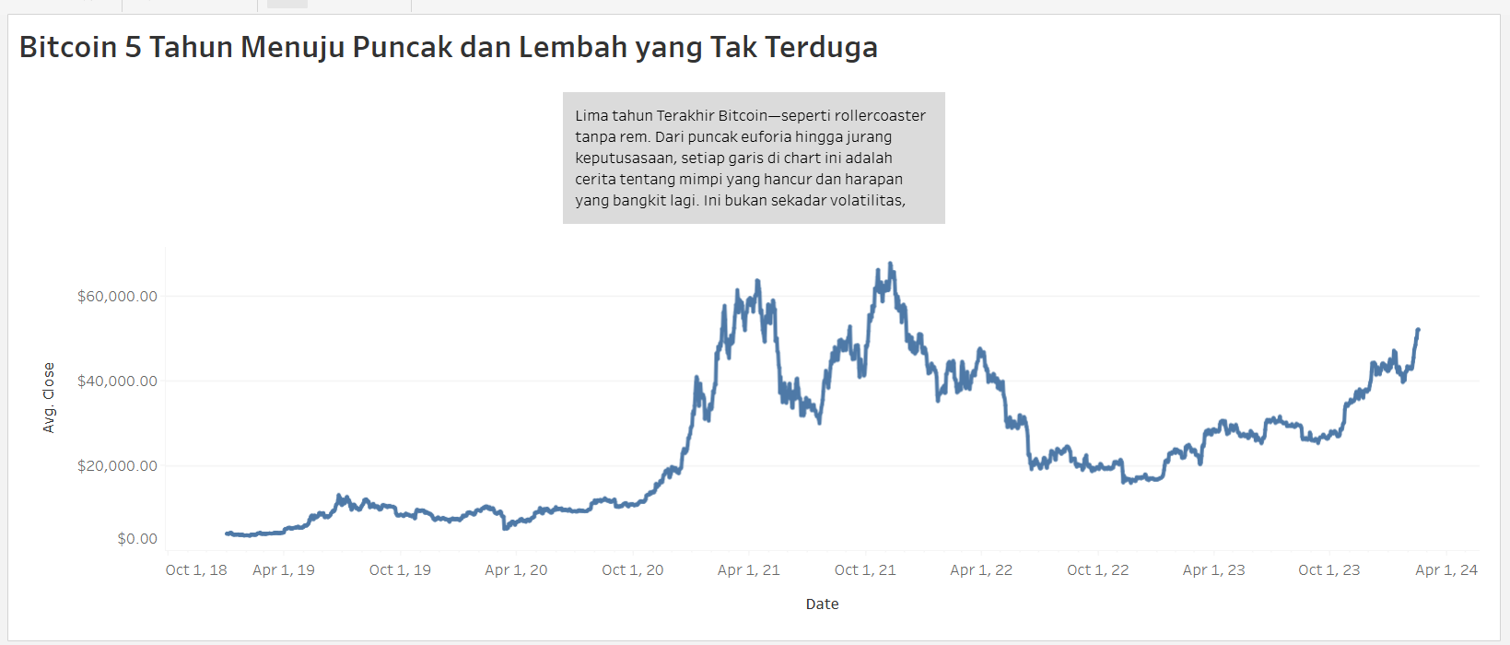

Tren Rata-rata
Harga Bitcoin
Slide ini menampilkan rata-rata harga penutupan Bitcoin harian dari awal 2019 hingga April 2024, yang terbagi dalam beberapa fase menarik:
Konsolidasi Awal (Jan 2019–Des 2019)
Harga bergerak relatif stabil di kisaran $3.000–$10.000 setelah berakhirnya bear market 2018.
Volatilitas masih terkendali karena pasar sedang mencari arah baru, dan adopsi institusional belum massif.
Sentimen Pandemi & Rebound (Jan 2020–Mei 2020)
Awal 2020, Bitcoin mulai menguat mendekati $10.000 karena pandangan sebagai aset safe-haven saat COVID-19 meluas.
Di Maret 2020 terjadi koreksi signifikan—harga sempat turun mendekati $5.000—tapi dengan cepat pulih dalam beberapa minggu berkat stimulus ekonomi global.
Bull Run Spektakuler (Jun 2020–Apr 2021)
Bitcoin melonjak dari sekitar $9.000 ke hampir $65.000 dalam waktu kurang dari setahun.
Pendorong utama: arus masuk modal institusi (Tesla, MicroStrategy), antisipasi halving Mei 2020, serta persepsi Bitcoin sebagai ‘emas digital’ di tengah likuiditas besar.
Koreksi & Fluktuasi Tinggi (Mei 2021–Des 2022)
Setelah mencapai puncak, harga terjun ke sekitar $30.000 pada pertengahan 2021, lalu sempat rebound, dan kembali jatuh di 2022 ke bawah $20.000.
Faktor tekanan: kenaikan suku bunga AS, inflasi global, dan guncangan pada platform seperti FTX, memicu sell-off besar dan volatilitas tinggi.
Konsolidasi & Pemulihan Awal (Jan 2023–Apr 2024)
Memasuki 2023, harga berkonsolidasi di $20.000–$30.000, mencerminkan pasar yang mulai ‘tenang.’
Sejak akhir 2023 hingga April 2024, terlihat tren kenaikan perlahan menuju $50.000 seiring regulasi lebih matang dan minat investor jangka panjang yang kembali tumbuh.

Slide 5
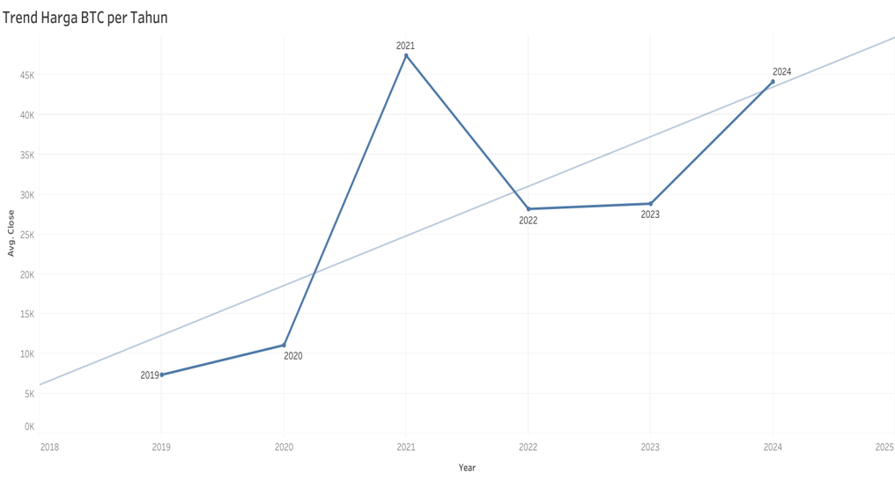

Trend Harga Rata-rata Bitcoin per Tahun
Pada slide ini ditampilkan garis yang menghubungkan rata-rata harga penutupan Bitcoin untuk setiap tahun dari 2019 hingga 2024, lengkap dengan garis tren linier untuk menyoroti arah umum pergerakan harga jangka panjang.
2019:
Harga rata-rata sekitar $5.000, menandakan periode konsolidasi pasca-bear market 2018.
Investor masih berhati-hati, dan adopsi institusional baru mulai menampakkan diri.
2020:
Naik dua kali lipat menjadi sekitar $10.000, termotivasi oleh sentimen safe-haven di tengah pandemi COVID-19.
Rangkaian stimulus fiskal dan moneter global meningkatkan likuiditas, mendorong permintaan aset alternatif seperti Bitcoin.
2021:
Lonjakan spektakuler ke ~$45.000, mencerminkan puncak bull run.
Faktor pendorong: halving Mei 2020, masuknya dana institusi besar (Tesla, MicroStrategy), dan ekspektasi Bitcoin sebagai ‘emas digital’.
2022:
Turun kembali ke ~$25.000, akibat koreksi pasar global, kenaikan suku bunga AS, dan guncangan platform kripto besar.
Menunjukkan bahwa Bitcoin tetap rentan terhadap tren makroekonomi dan krisis likuiditas.
2023:
Mulai rebound moderat ke ~$28.000, pasar memasuki fase konsolidasi setelah koreksi parah.
Volatilitas masih cukup tinggi, namun sudah terlihat pola stabilisasi.
2024 (sampai April):
Meningkat lagi mendekati $42.000, menandakan kebangkitan ketertarikan investor jangka panjang.
Regulasi kripto yang lebih jelas dan adopsi institusional berkelanjutan memperkuat fondasi bullish.

Slide 6
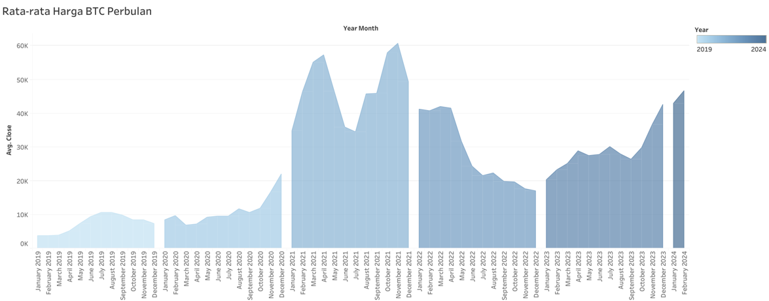
Rata-rata Harga BTC Per Bulan
Slide ini menampilkan area chart yang menggambarkan perubahan rata-rata harga penutupan Bitcoin untuk setiap bulan dari Januari 2019 hingga Februari 2024. Warna batang semakin gelap menandakan tahun yang lebih baru (2019 paling terang, 2024 paling gelap). Beberapa poin penting:
Koreksi dan Konsolidasi (2022):
Rata-rata harga bulanan turun drastis di awal 2022, dari $40K ke kisaran $20K–$30K.
Fluktuasi harga masih ada, namun batang area lebih pendek dibanding 2021, menandakan pasar memasuki fase konsolidasi setelah koreksi besar.
Pemulihan Bertahap (2023–Awal 2024):
Sejak pertengahan 2023, rata-rata harga bulanan menunjukkan tren naik perlahan, menyentuh $40K lagi pada Februari 2024.
Meningkatnya tinggi batang pada bulan-bulan terbaru menandakan optimisme investor jangka panjang dan kematangan regulasi kripto.
Konsolidasi Pra-Bull Run (2019–Awal 2020):
Harga rata-rata bulanan bergerak di rentang $3.000–$10.000, dengan fluktuasi ringan antara bulan ke bulan.
Tidak ada lonjakan signifikan; pasar masih beradaptasi pasca-bear market.
Awal Bull Run & Volatilitas Meningkat (Pertengahan 2020–2021):
Mulai November 2020, area chart menanjak tajam hingga puncaknya di April–Mei 2021 (mendekati $60–$65K).
Setiap batang bulanan pada tahun 2021 sangat tinggi, mengindikasikan lonjakan sentimen dan adopsi institusional.

Slide 7
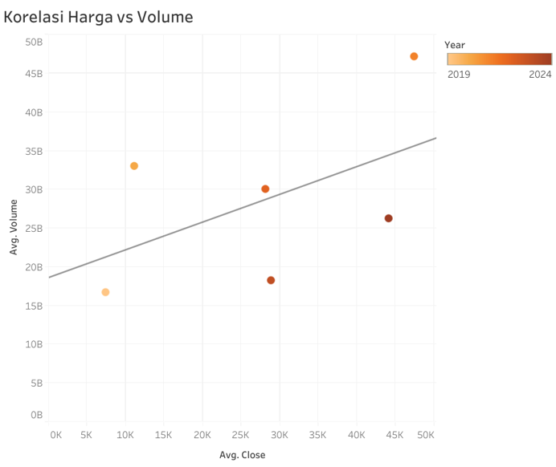
Korelasi Harga vs Volume Bitcoin
Slide ini adalah scatter plot yang memetakan hubungan antara rata-rata harga penutupan (Avg. Close) di sumbu X dan rata-rata volume perdagangan (Avg. Volume) di sumbu Y, untuk setiap bulan sepanjang 2019–2024. Titik-titik berwarna oranye ke coklat tua menunjukkan tahun yang lebih baru, sementara garis regresi linier memperlihatkan kecenderungan umum.
Hubungan Positif Moderat:
Secara umum, semakin tinggi harga, semakin besar volume yang diperdagangkan. Hal ini tercermin dari kemiringan positif garis regresi.
Ini menandakan bahwa puncak harga biasanya disertai lonjakan aktivitas trading.
Outlier & Momentum Pasar:
Bulan-bulan di puncak bull run 2021 (warna oranye gelap) terletak di pojok kanan atas—mengindikasikan harga tertinggi ~$45K–$50K dengan volume >40 miliar USD.
Sebaliknya, bulan-bulan konsolidasi 2022–2023 menunjukkan titik di tengah (harga $20K–$30K, volume $15–$30 miliar), menggambarkan reaksi pasar yang lebih tenang setelah koreksi.
Variasi Antar Tahun:
Titik-titik tahun 2019–2020 (warna lebih terang) berada di area kiri bawah, menegaskan fase awal dengan harga dan volume yang relatif rendah.
Tren menunjukkan perpindahan titik secara gradual ke kanan atas seiring pasar tumbuh dan likuiditas meningkat.

Slide 8
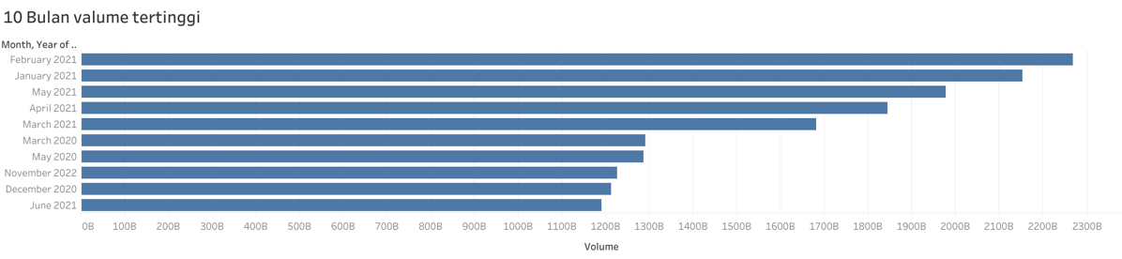
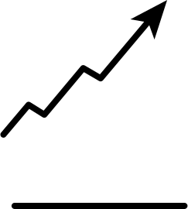
Menelisik 10 Bulan dengan Volume Transaksi Terbesar
"Slide ini menampilkan lanskap aktivitas perdagangan Bitcoin yang paling intens selama periode waktu yang kita analisis. Alih-alih melihat tren secara keseluruhan, kita kini mempersempit fokus untuk mengidentifikasi 10 bulan di mana volume transaksi mencapai titik tertinggi. Visualisasi batang horizontal ini bagaikan panggung utama, menyoroti periode-periode krusial di mana minat dan partisipasi pasar melonjak secara signifikan.
Setiap batang dalam grafik ini mewakili 'gelombang' aktivitas perdagangan yang unik. Panjangnya secara langsung mencerminkan total nilai Bitcoin yang diperdagangkan selama bulan tersebut. Dengan memvisualisasikan 10 bulan teratas ini, kita mendapatkan perspektif yang lebih tajam tentang periode-periode di mana pasar Bitcoin benar-benar 'hidup' dan bergejolak.
Perhatikan bagaimana beberapa bulan mendominasi grafik ini, menjulang tinggi di atas yang lain. Kemungkinan besar, bulan-bulan dengan batang terpanjang ini bertepatan dengan momen-momen penting dalam sejarah harga Bitcoin, seperti bull run yang spektakuler, pengumuman regulasi yang signifikan, atau adopsi oleh pemain institusional besar. Volume perdagangan yang tinggi adalah indikator kuat dari sentimen pasar yang kuat, baik euforia maupun kepanikan, yang mendorong sejumlah besar transaksi.

Slide 9

Kesimpulan
Kesimpulan
Perjalanan Bitcoin selama lima tahun terakhir menunjukkan betapa dinamis dan menantangnya dunia aset digital.
Sentimen global, adopsi institusional, regulasi, serta inovasi blockchain menjadi elemen kunci yang membentuk pergerakan harganya.
Meski fluktuasi tajam tak terhindarkan, arah jangka panjang tetap mengarah pada pertumbuhan nilai.
Pemahaman mendalam terhadap pola historis ini menjadi bekal penting untuk mengambil langkah investasi yang lebih matang dan terukur.
Terima kasih.
Thank You For Your Attention

